Slide 1
༡ རྩྭ་ཐང་།

Slide 2
རྩོམ་པ་པོ།
འགྲེལ་བཤད།
༡ ༢
ཕྱོགས་བསྡོམས།
དབྱེ་ཞིབ།
ལས་བྱ།
༡ ༢ ༣ ༤ ༥
༦ ༧ ༨ ༩ ༡༠

Slide 3
རྩོམ་པ་པོ།
ལོ་ཧྲེ་ནི༡༨༩༩—༡༩༦༦དེང་རབས་ཀྱི་རྩོམ་མཁན་ གྲགས་ཅན་དང་མི་དམངས་ཀྱི་སྒྱུ་རྩལ་པ་ཞིག་ཡིན།༡༩༣༧ལོར་ཁོས་རྔ་མོང་ ཞང་ཙི་ཞེས་བརྩམས་པ་དང་དེ་རྒྱལ་ཁབ་བཅུ་ལྷག་གི་སྐད་དུ་བསྒྱུར་ཡོད། ༡༩༦༦ལོར་གནོད་འཚེ་ཐེབས་པས་མཚོར་མཆོངས་ཏེ་གྲོངས།
གོང་།
ལོག
འོག

Slide 4
འགྲེལ་བཤད། ༡
གཡའ— དྲི་མ་ནག་ནོག་གི་མིང་།
ཚོམ་བུ— དངོས་རྫས་མང་པོ་སྤུངས་པའི་ཕུང་བོའི་མིང་།
མཐའ་ཀླས— མཐའ་མེད་པའི་དོན།
ཞོགས— སྲོག་ཆགས་མང་པོ་འདྲོགས་ནས་བྲོས་པ།
འཐིམ—ངོ་བོ་དབྱེར་མེད་དུ་འདྲེས་པ།
གྱེར—དབྱངས་ངེས་ཅན་ལ་དྲངས་ནས་ཚིག་འདོན་པའི་དོན།
གོང་།
ལོག
འོག

Slide 5
འགྲེལ་བཤད། ༢
སྦེ་ག— ལུས་རྩལ་འགྲན་སྟངས་ཤིག་གི་མིང་། ཡུལ་སྐད་དུ་འཇུ་རེས་ཟེར།
སྐྱེམས— བཏུང་བའི་ཞེ་སའི་མིང་། མགྲོན་པོར་ཆང་སྐྱེམས་དྲངས་ལྟ་བུ།
མུ་ཁྱུད—ལྕགས་རིའམ་མཐའ་བསྐོར།
ཐོར་རླུང—རླུང་དྲག་པོའི་མིང་། ཐོས་འཛིན— རྣ་བའི་མིང་།
སྐྱེངས་པ—ངོ་ཚ་བའི་དོན
གོང་།
ལོག
འོག

Slide 6
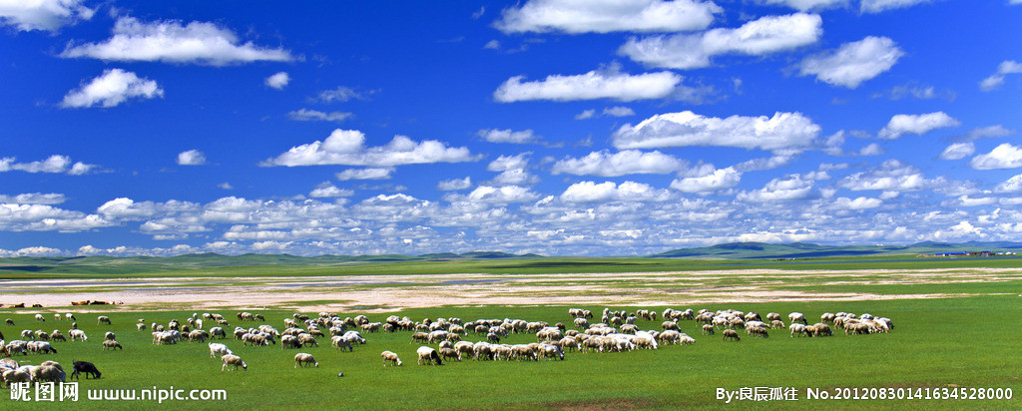
དབྱེ་ཞིབ། ༡
རྩྭ་ཐང་གི་ནམ་མཁའ་ནི་ས་ཆ་གཞན་གྱི་ ནམ་མཁའ་ལས་མཛེས་པ། གནམ་སྔོན་པོའི་ འོག་ཏུ་སྔོ་ལྗང་གི་རྩྭ་ཐང་མཐའ་ཀླས་པར་སྣང་།
ཕྱོགས་བཞི་ནི་སྤང་རི་ཡིན་ཞིང་། རི་ལ་ཐང་ མེད་པར་སྔོ་ཞིང་ལྗང་། གཡང་དཀར་ལུག་ཁྱུ་སྐབས་འགར་རི་སྒང་དུ་ཞོགས་ལ། སྐབས་འགར་
རི་ཞོལ་དུ་འབབ་པ།
གོང་།
ལོག
འོག

Slide 7
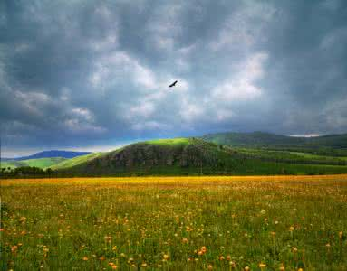
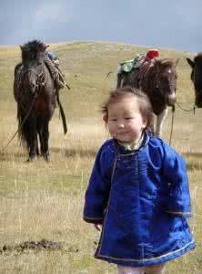
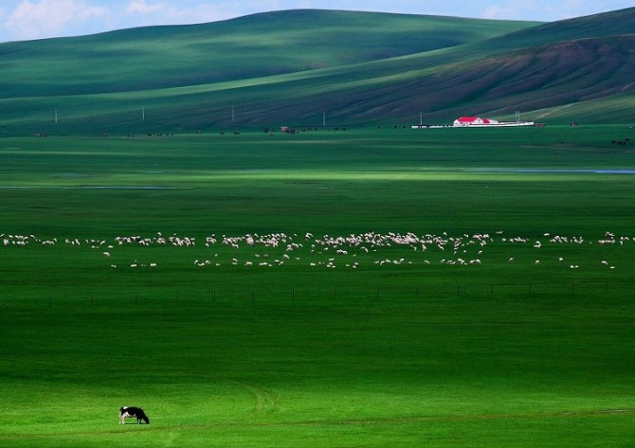
དབྱེ་ཞིབ་། ༢
རྩྭ་ཐང་གི་མཛེས་སྡུག་ཉམས་སུ་མྱོང་བ།
ལུག་ཁྱུ་མེ་ཏོག་དང་འདྲ་བ།
གོང་།
ལོག
འོག

Slide 8
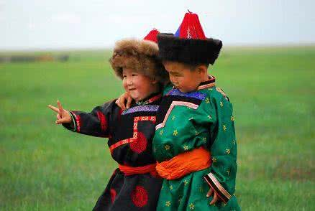
དབྱེ་ཞིབ། ༣
ཚན་པ་དང་པོའི་ནང་དུ་རྩོམ་པ་པོས་ཐེངས་དང་
པོར་རྩྭ་ཐང་མཐོང་བའི་མྱོང་ཚོར་བྲིས་ཡོད།
གོང་།
གོང་།
ལོག
ལོག
འོག

Slide 9
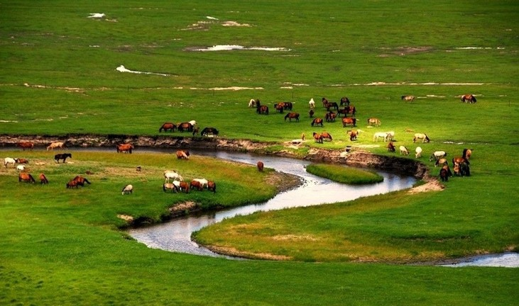
དབྱེ་ཞིབ། ༤
རྒྱང་རིང་དུ་མེ་ལོང་ལྟར་དྭངས་ཤིང་གསལ་ལ། འོད་ཆེམ་ཆེམ་དུ་འཕྲོ་བའི་དར་དཀར་རིང་མོ་ཞིག་གྱ་གྱུའི་ངང་ནས་རྒྱུ་བ་མཐོང་། དེ་ནི་འབབ་ཆུ་རེད། གློ་བུར་དུ་རྒྱང་རིང་གི་སྤང་རིའི་སྟེང་ནས་རྟ་ཁྱུ་གཅིག་མངོན་བྱུང་།
གོང་།
ལོག
འོག

Slide 10
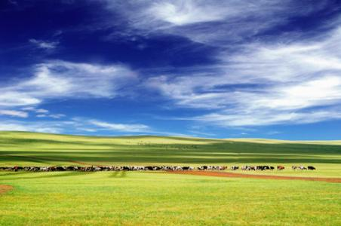
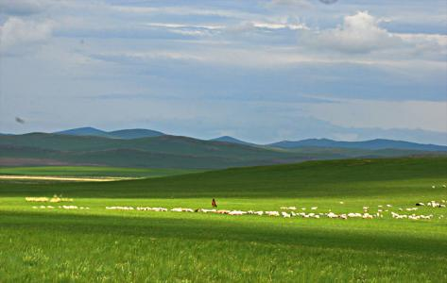
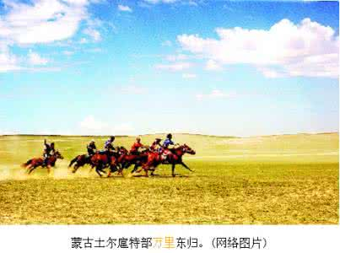
དབྱེ་ཞིབ། ༥
ཚན་པ་གཉིས་པའི་ནང་དུ་རྩྭ་ཐང་གི་
མཛེས་ལྗོངས་བྲིས་ཡོད།
གོང་།
ལོག
འོག

Slide 11
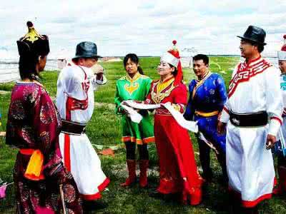
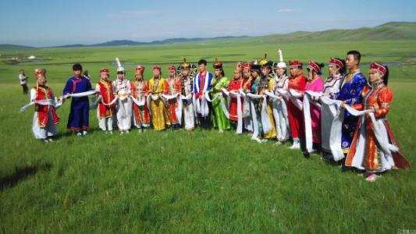
དབྱེ་ཞིབ། ༦
ཚན་པ་གསུམ་པའི་ནང་དུ་མགྲོན་པོར་བསུ་བ་བྱེད་པའི་
རྣམ་པ་བྲིས་ཡོད།
གོང་།
ལོག
འོག

Slide 12
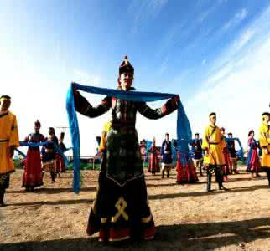
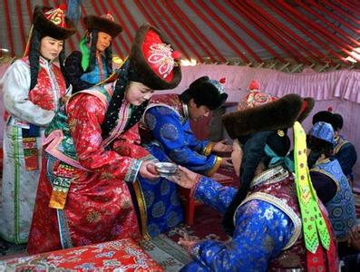
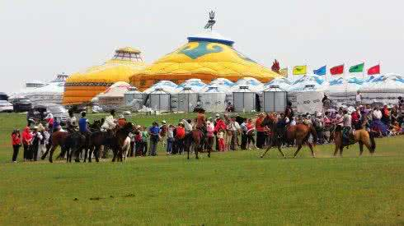
དབྱེ་ཞིབ། ༧
གུར་གྱི་ཕྱི་ནང་དུ་མགྲོན་པོར་སྣེ་ལེན་བྱས་པའི་གནས་ཚུལ་བྲིས་ཡོད།
གོང་།
ལོག
འོག

Slide 13
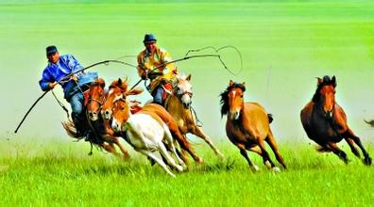
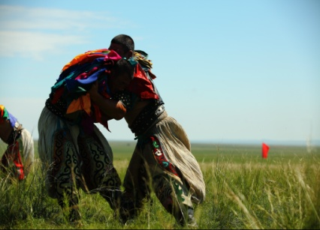
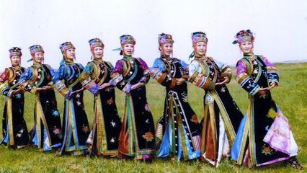
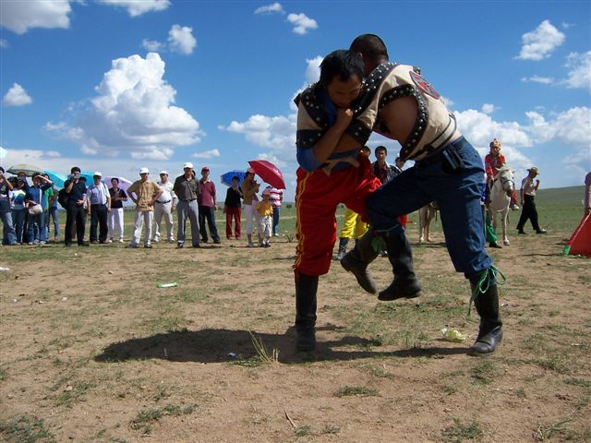
དབྱེ་ཞིབ། ༨
སྦེ་ག་འགྲན་པ།
བུ་མོ་ཚོས་མི་རིགས་ཀྱི་ཞབས་བྲོ་འཁྲབ་སྟོན་བྱེད་པ།
ཕོ་གསར་རྣམས་ཀྱིས་རྟ་ འཛིན་པ་དང་།
གོང་།
གོང་།
ལོག
ལོག
འོག
འོག

Slide 14
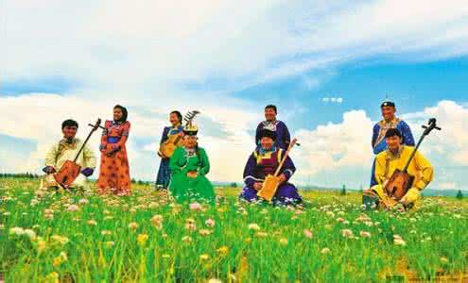
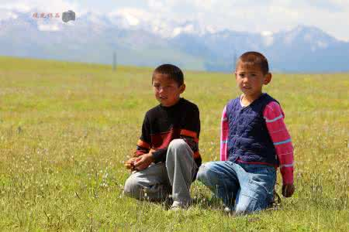
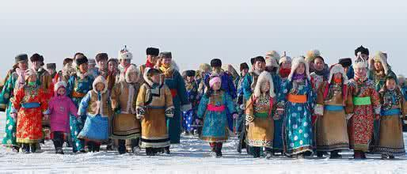
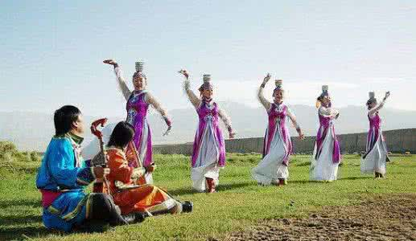
དབྱེ་ཞིབ། ༩
ཚན་པ་བཞི་པའི་ནང་དུ་ཁ་བྲལ་མི་འདོད་པའི་
ཚུལ་བྲིས་ཡོད།
གོང་།
གོང་།
ལོག
ལོག
ལོག
འོག
འོག
འོག

Slide 15
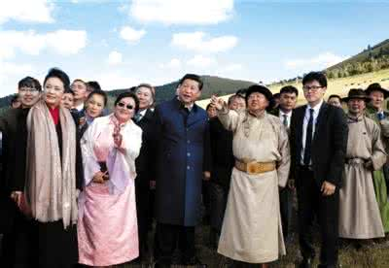
དབྱེ་ཞིབ། ༡༠
སོག་རྒྱའི་མི་དམངས་ཀྱི་བར་དུ་སྐད་རིགས་མི་གཅིག་ནའང་ཡིད་སེམས་གཅིག་ཏུ་འདྲེས་ཤིང་། སྤྲོ་བའི་དགོད་སྒྲས་མི་རིགས་མཐུན་སྒྲིལ་དང་ཕན་ཚུན་རོགས་རེས་བྱེད་པའི་དོན་སྙིང་མཚོན་ཡོད།
གོང་།
གོང་།
གོང་།
ལོག
ལོག
འོག
འོག
འོག

Slide 16
ཕྱོགས་བསྡོམས།
སློབ་ཚན་འདིར་ནང་སོག་རྩྭ་ཐང་གི་མཛེས་སྡུག་གི་རྣམ་པ་དང་ཡུལ་སྲོལ་གོམས་གཤིས། སོག་རིགས་མི་དམངས་ཀྱིས་མགྲོན་པོར་སྣེ་ལེན་བྱེད་སྟངས་བཅས་བྲིས་ཡོད། ང་ཚོའི་སློབ་ཚན་འདི་བསླབ་པ་བརྒྱུད་ནས་ཕ་ཡུལ་གྱི་རི་ཆུ་ནགས་གསུམ་དང་། རྩྭ་ཐང་སོགས་ཁོར་ཡུག་ལ་སྲུང་སྐྱོབ་བྱ་དགོས་ཤིང་། རང་མི་རིགས་ཀྱི་ཡུལ་སྲོལ་གོམས་གཤིས་སོགས་ལ་སློབ་སྦྱོང་བྱེད་དགོས།
གོང་།
ལོག
འོག

Slide 17
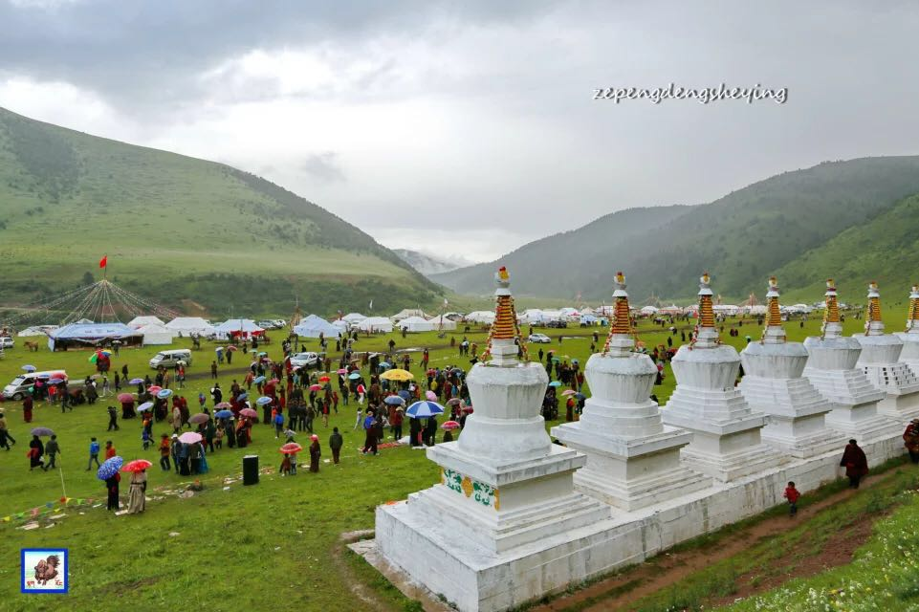
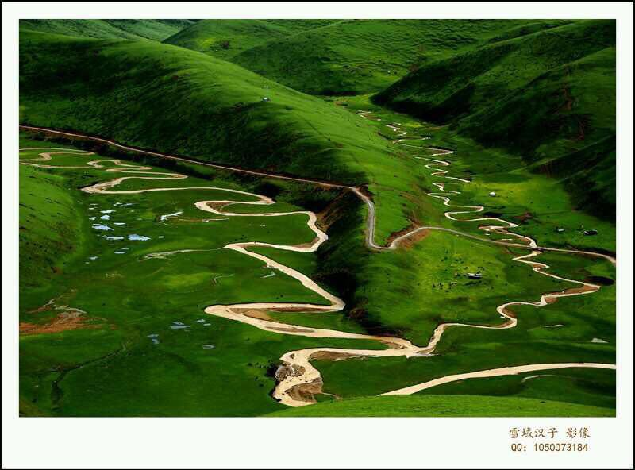
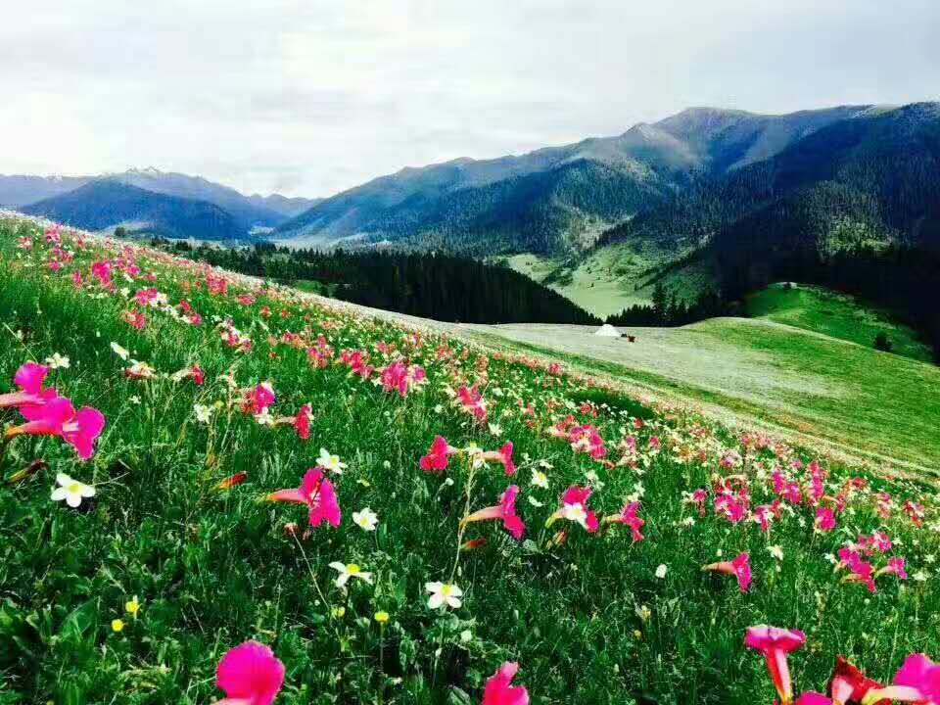
ལས་བྱ།
ཕ་ཡུལ་གྱི་རྩྭ་ཐང་ངམ་རི་ཆུ་
ཞེས་པའི་རྩོམ་ཐུང་ཞིག་ཕྲིས།
གོང་།
ལོག
འོག

